Slide 1

Doença Cardiovascular
Principal Causa de Morte no Brasil e no Mundo
Dr. Paulo Caramori
Chefe do Serviço de Cardiologia, Hospital São Lucas PUCRS
Presidente do Conselho Administrativo da SBC

Slide 2
SBC | Visão Geral dos Associados por Região
14.692
Norte Nordeste
3438 Associados (23%)
Associados
Central
2881 Associados (20%)
Leste
2571 Associados (17%)
Paulista
3428 Associados (23%)
Sul
2374 Associados (16%)

Slide 3
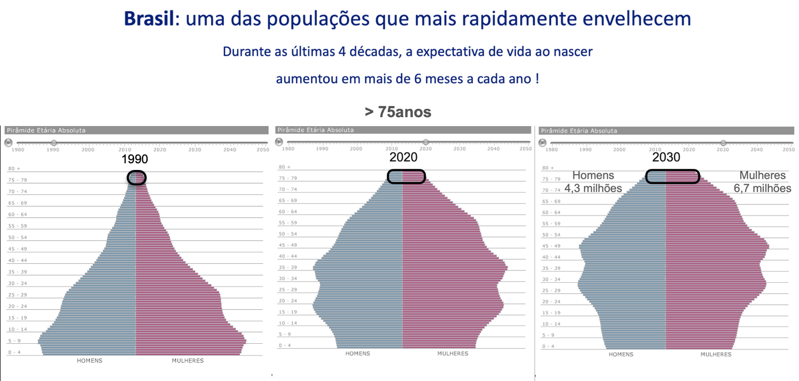
Brasil: rápido envelhecimento populacional e impacto na prática cardiológica
Expectativa de vida aumentou +- 4 meses/ano nas últimas 4 décadas
Crescimento exponencial da população >75 anos
2030: +11 milhões >75 anos

Slide 4
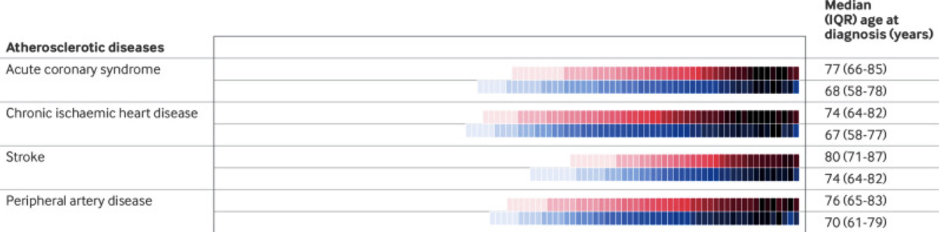



Slide 5
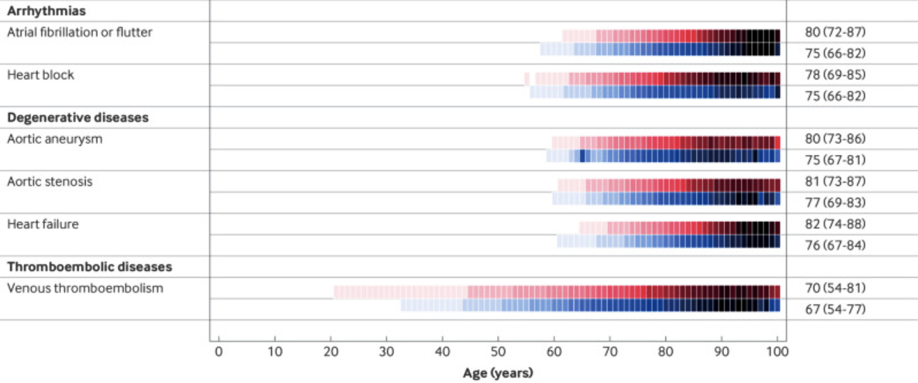

Slide 6
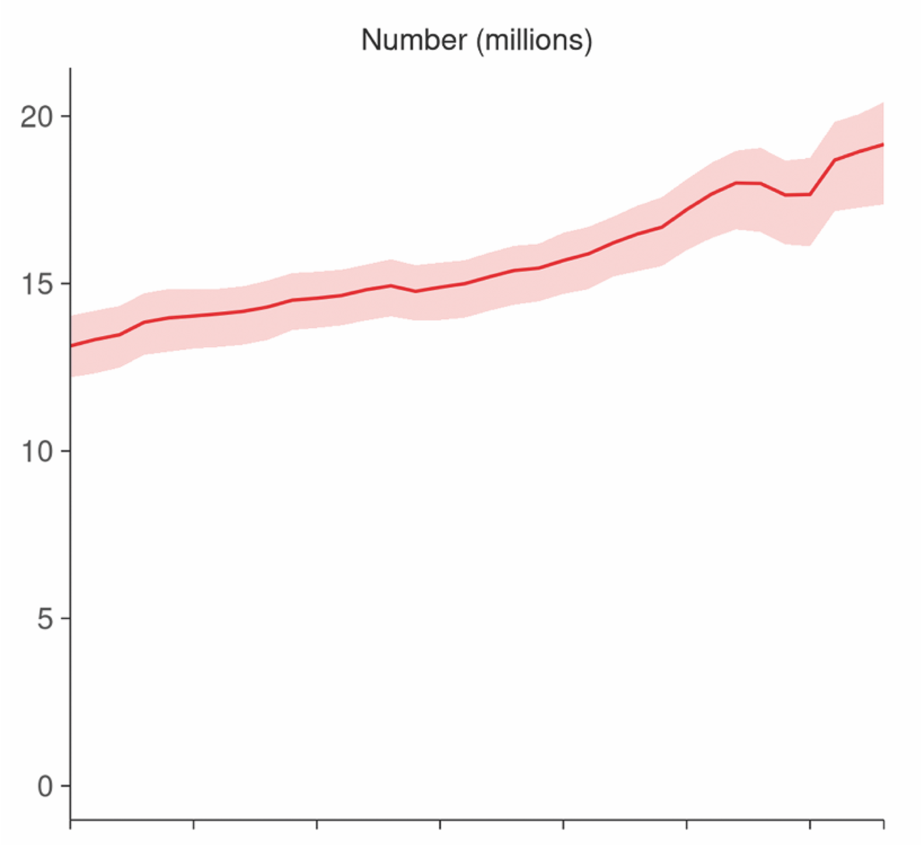
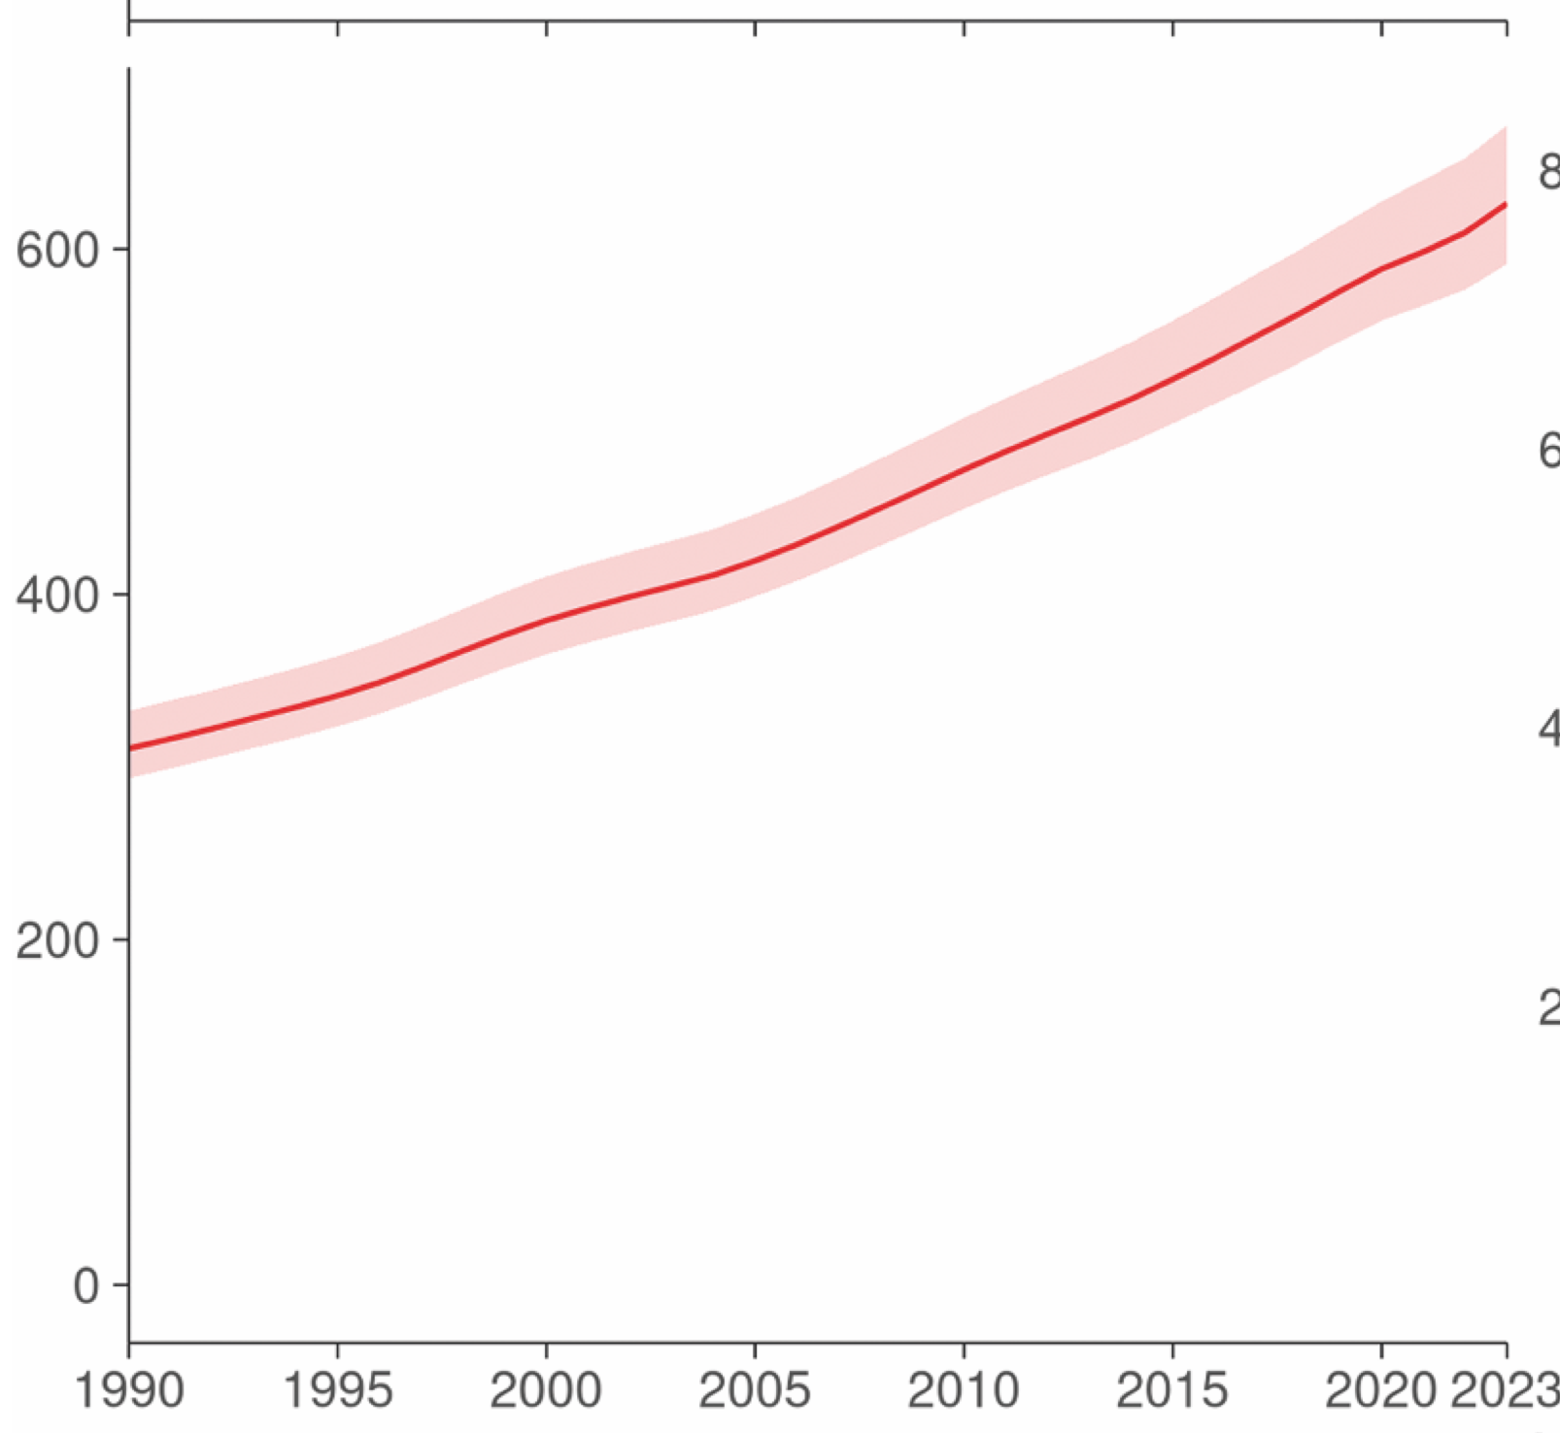



Slide 7
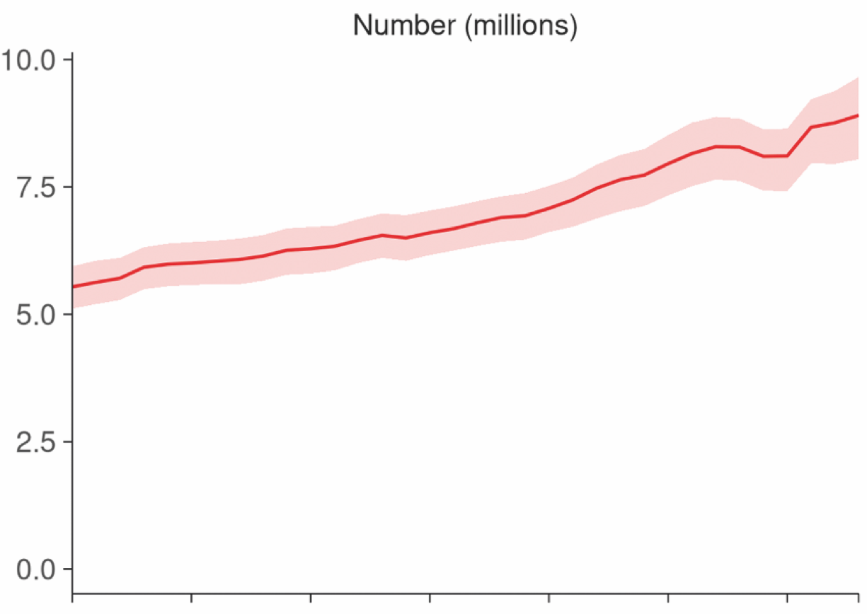
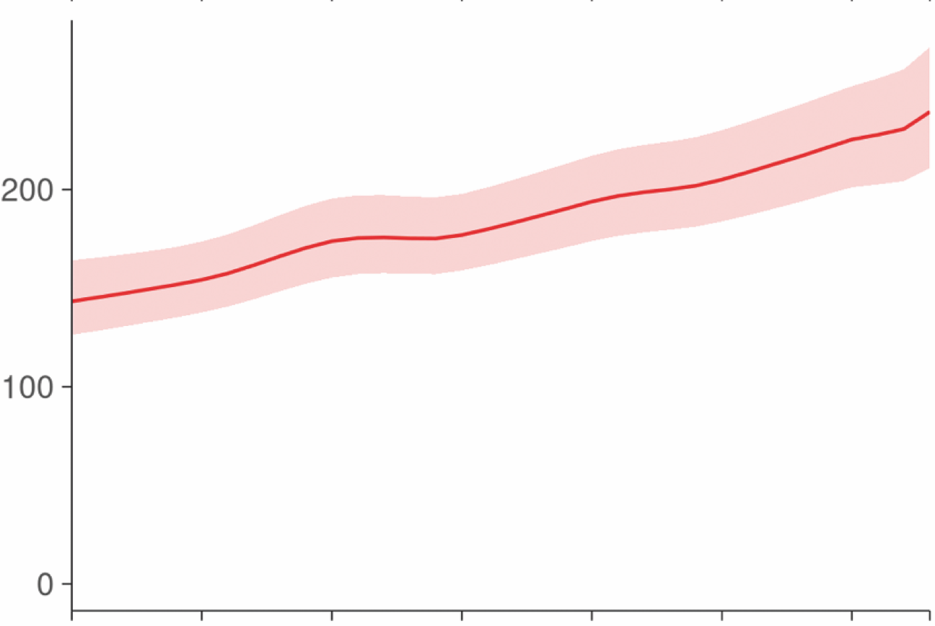
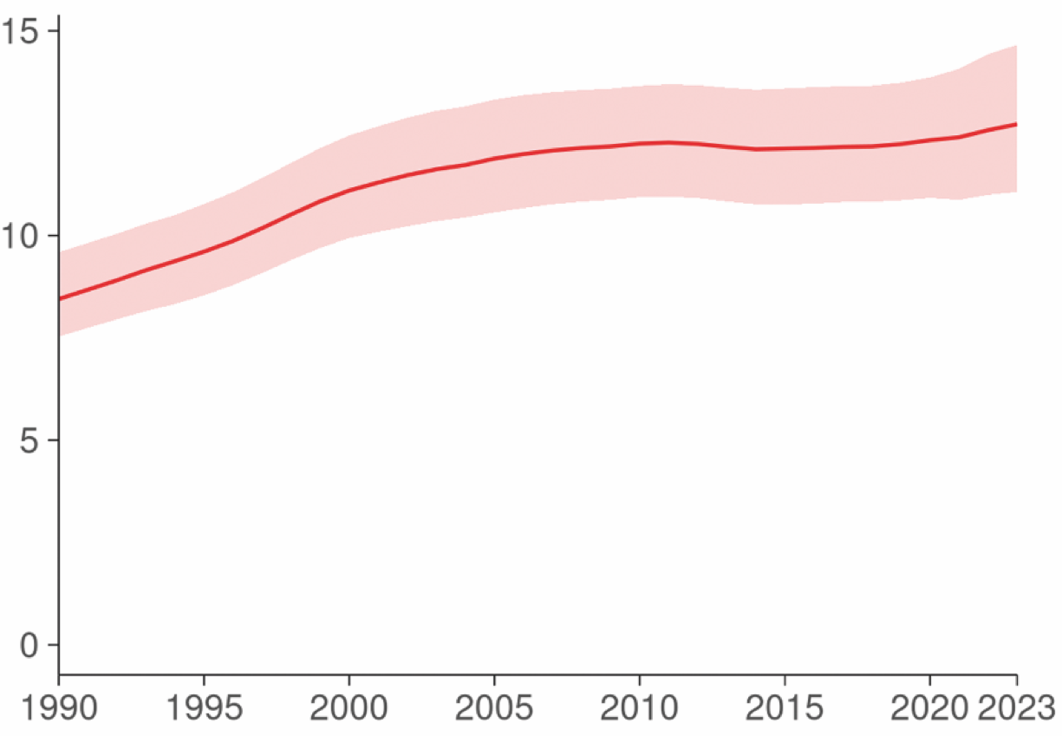




Slide 8
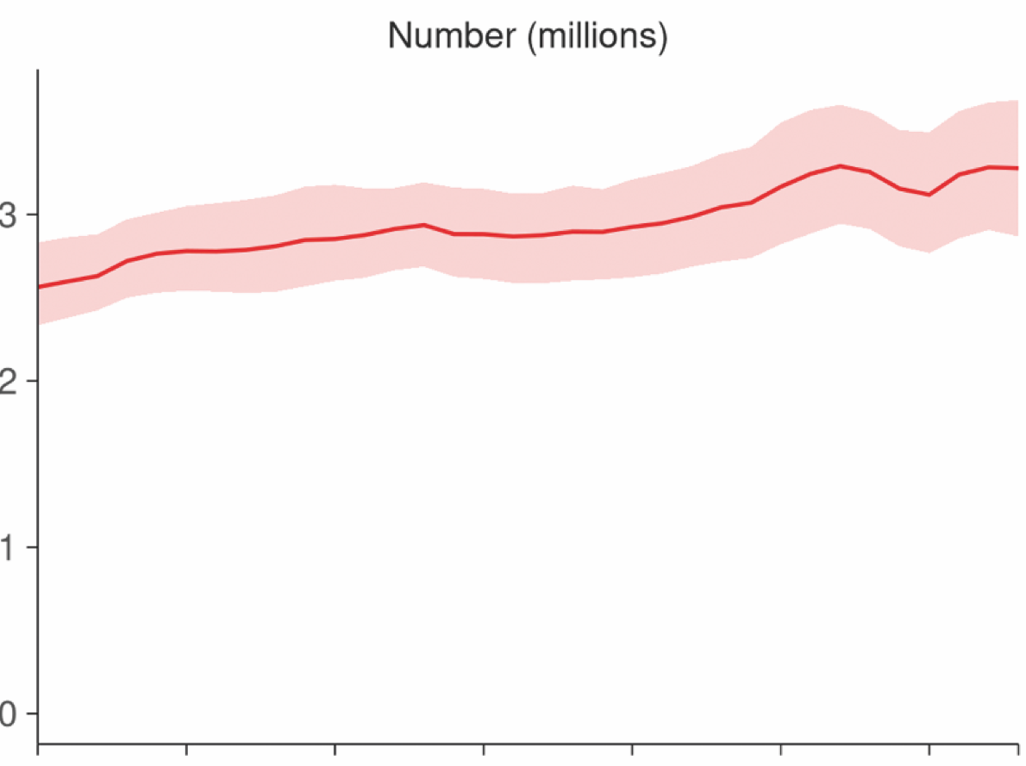
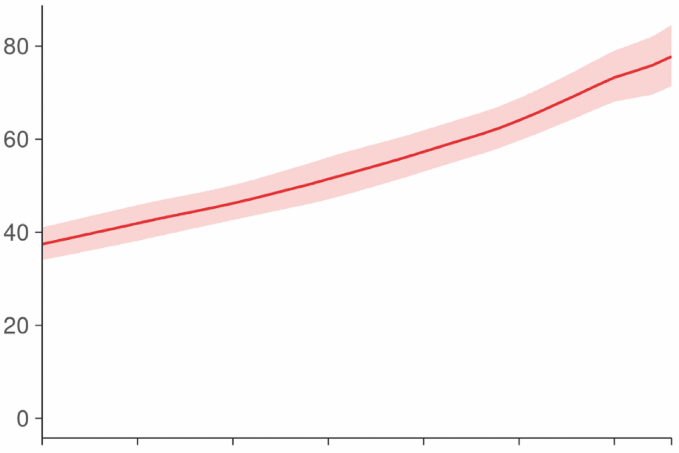
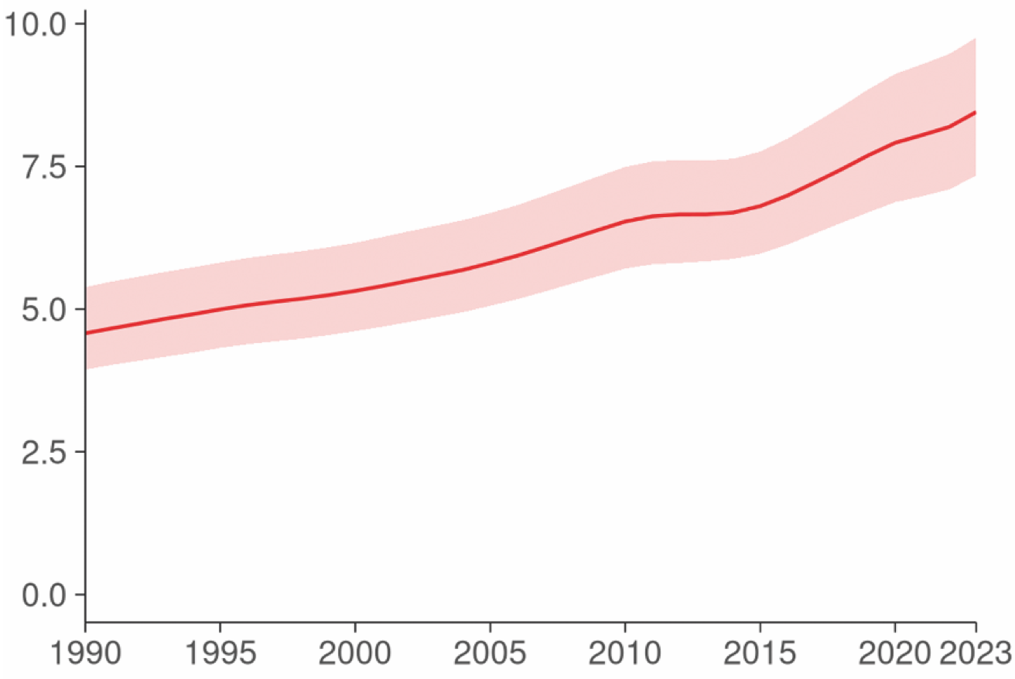




Slide 9
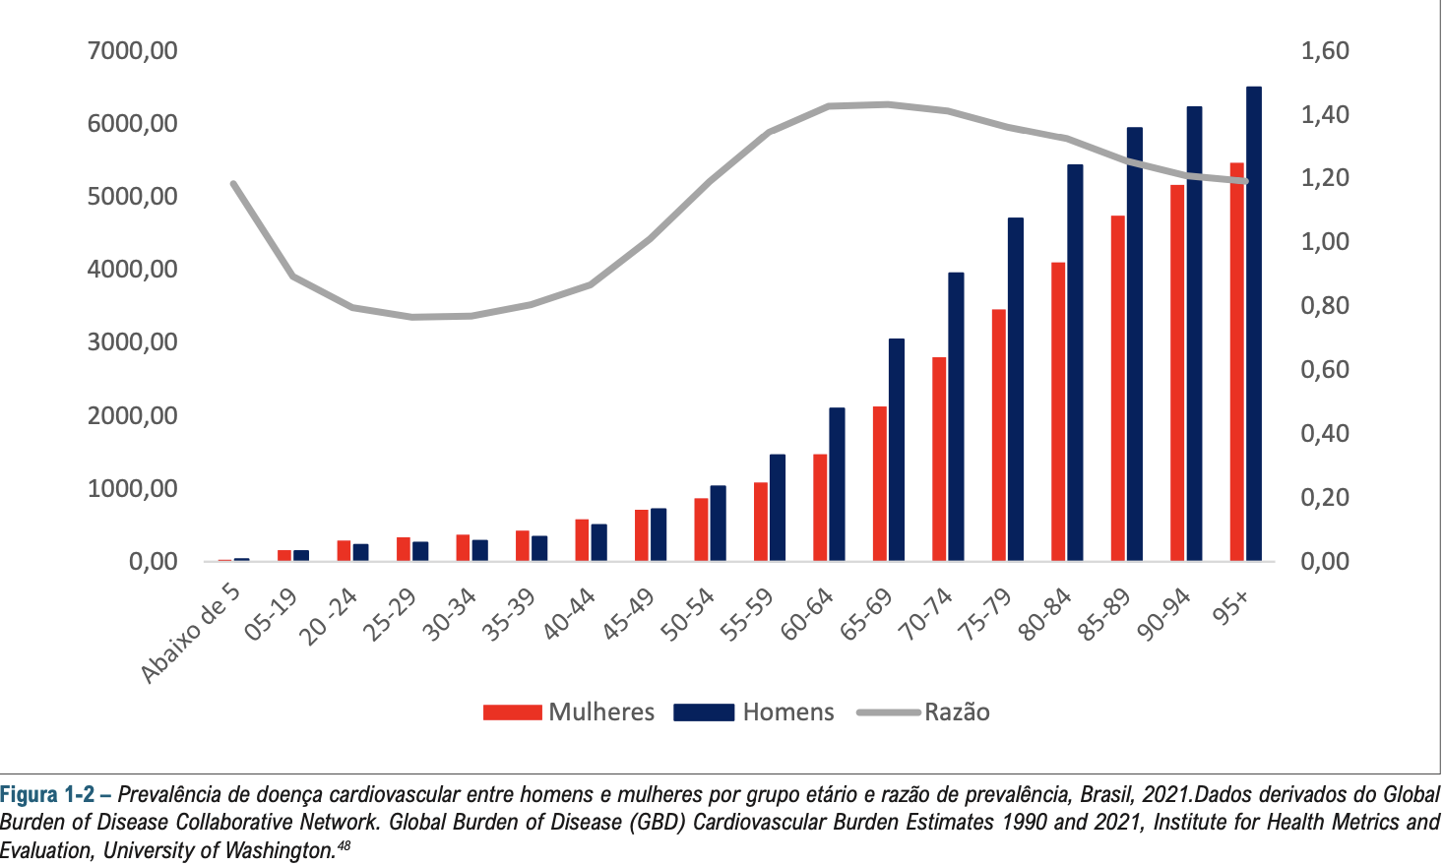

Slide 10
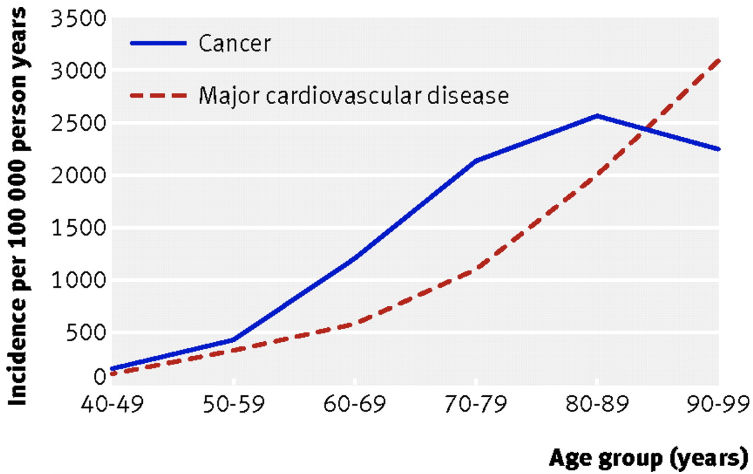

Slide 11
Doença Cardiovascular
Principal Causa de Morte no Brasil e no Mundo
Dr. Paulo Caramori
Chefe do Serviço de Cardiologia, Hospital São Lucas PUCRS
Presidente do Conselho Administrativo da SBC

